Slide 1
教学整体设计
/ 教学目标
模块化教学体系
基础模块
课前
任务尝试
发现问题
课中
任务完成
反馈评价
课后
任务拓展
教学影响因素
基础素质模块
调整策略
拓展提升
普通加工模块
数控加工基础模块
导
探
析
辨
测
拓
推送资源
交流互动
引入案例
导出新知
发布练习
现场示教
创设情境
组织演习
答疑解惑
即使评价
接触项目
拓展深化
课程模块
202X年度总数据
数控编程模块
数控机床操作模块
产教融合教学模式
教师
高素质技能型人才
数控综合加工模块
前沿技术
发展动态
数控技术拓展模块

Slide 2




教学整体设计
/ 教学目标
实践路径
理论逻辑
历史发展脉络
全学段贯通
爱社会主义
教学目标
社会意识
社会价值
爱国主义
优秀文化
基本原理
情感奠基
价值形塑
爱党
爱国
马克思主义理论基础
认知目标
情感目标
实践目标
历史
理论
科学
制度
情感
意识
引导
全要素协同
安全意识
全领域覆盖
一带一路
国家统一
爱国情
实践创新
网络文学
现代强国
伟大复兴
文化精髓
安全意识
民族团结
强国志
报国行
一体化体系

Slide 3


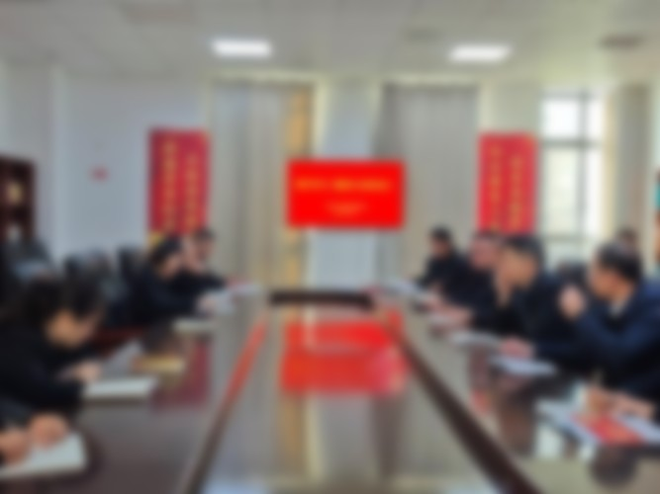

教学整体设计
/ 教学内容分析
通过“原理课”解析国家与阶级的关系，帮助学生理解三爱统一的科学性
理论根基
理论武装
爱国主义教育一体化体系
课堂教学
高校思政课形成“原理-纲要-概论”的递进式教学链
传承脉络
社会意识
小学阶段
中学阶段
大学阶段
爱国情怀
教育体系
构建学生感性认知，培养爱国情感
引导学生理解个人与国家的关系逻辑
在“中国—世界”互动框架重构爱国主义内涵
语文
历史
课程体系
教学模块
互动式教学
体验式教育
案例教学法
国家战略
课程体系
运用“青年大学习”等品牌活动载体
开发红色基地虚拟仿真教学项目
解析脱贫攻坚等新时代实践成就
道德与法治
马克思

Slide 4
教学整体设计
/ 教学策略设计
阐释马克思主义作为社会价值观由社会存在决定观点
五爱
能力
01
02
03
爱国主义教育
教学方法改革
爱党
教材
理论逻辑
实践路径
教学策略
爱国
教学讲解强调“弘扬爱国主义精神，必须把爱国主义教育作为永恒主题”
强化理论武装
对教学内容进行整合和革新将爱国主义教育贯穿到专业课程知识各方面
案例
家庭
学校
社会
传承
重要论述
教育合力
内容整合
资源
价值
剖析理论创新
利用网络课堂为学
生打造更加多元化学习环境
加强专业课程“课
程思政”建设打破学科壁垒
社会实践结合
素材
维护国家统一和民族团结，关注并投入“一带一路”建设
情感
知识
推动爱国主义教育的理论创新和实践发展

Slide 5

教学实施过程
/ 课前准备
理论知识储备
教学方案设计
教师
准备
知识储备
“三爱统一”的必然性
制定分层次、具体化目标
教学资源收集
教育
多媒体教学素材
教学参考书
专题
讲座
学习强国 APP
学生准备
选用权威、系统的爱国主义教育教材
1
收集大量与爱国主义教育相关的图片、视频
系统梳理
8
2
课程
7
资源
3
在线
为教学提供丰富的理论支撑和案例资源
为学生营造生动、直观的教学氛围，激发兴趣
6
4
5
学术
案例
爱国主义教育网站
论文
在线课程平台
设备
准备
环境布置
精心设计教学内容
选择合适的教学方法

Slide 6
教学实施过程
/ 课中实施
导入新课
情境
讲述一个与“三爱统一” 为国家的科技发展做出巨大贡献的故事
内在联系
理论创新与发展
融合教学
理论逻辑讲解
课堂讨论与互动
梳理爱国主义教育
马克思主义理论
实践路径讲解
课堂教学渠道
爱国主义基地
建设
改革
讲授与案例分析
爱国主题班会
脉络梳理
论述解读
案例分析
精神动力
课堂互动
小组推选代表发言
爱国实践活动
历史传承与发展
实践活动开展
内涵、目标要求
通过家校合作，形成教育合力，共同促进学生的爱国主义教育

Slide 7
教学实施过程
/ 课后拓展
拓展阅读与研究
讲座
调研
演出
线上学习与交流
P
推荐经典著作
校园实践活动
线上学习平台
P
阅读
平台
社团活动
服务活动
“四史”相关书籍
线上交流与讨论
参观
培养学生的社会责任感
调研
社会实践活动
马克思主义经典著作
丰富学生的校园文化生活
学习强国 APP
引导学生从理论源头理解爱国主义与社会发展的关系
教育基地
企业实习
随时随地学习爱国主义教育相关内容，增强爱国情感
小组研究项目
鼓励学生组成小组，开展关于“三爱统一”的学术研究项目
鼓励学术研究
学术论文撰写
鼓励学生撰写关于“三爱统一”的学术论文
创新思维能力

Slide 8

学习效果评价
/ 评价方式
课堂表现
作业评价
实践活动
知识
巩固
实践
能力
创新
思维
知识理解评价
实践表现评价
“三爱统一”理论
实践活动
计划
情感态度评价
参与度评价
积极参与课堂讨论
学生的实践能力
主动分享自己的感悟
设计、组织和实施能力
考察学生实践反思能力
思维能力
创新意识
实践成果

Slide 9
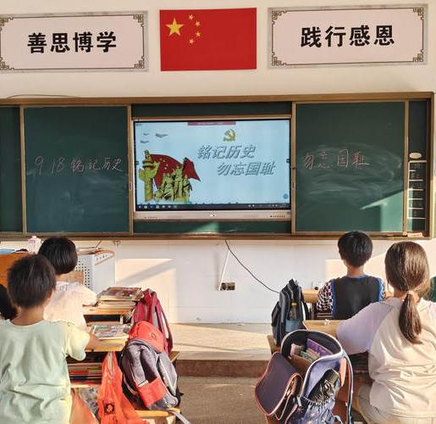
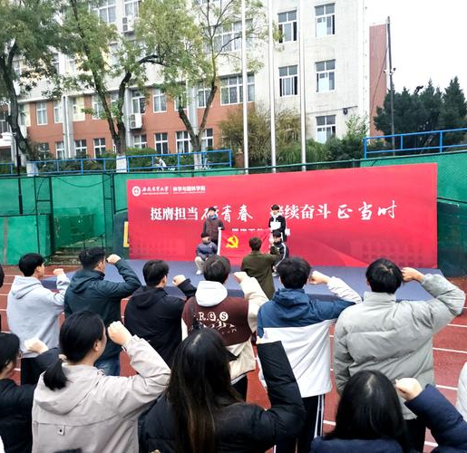
学习效果评价
/ 数据分析
理论知识
得分情况
“三爱统一”
数据分析
测试成绩
认知层面
定量评价
掌握程度
量化分析
国家认同
民族自豪
情感层面
问卷调查
课堂观察
定性评价
情感态度
作品分析
行为层面
爱国实践
作业评价
形成评价
志愿服务
整体水平
志愿服务
变化趋势
阶段测试
动态反馈 改进机制
教学过程 教学效果
问卷调查 访谈数据
活动记录 观察数据
志愿服务 次数时长
单元测试
期末考试
实践活动
评价体系
情感态度
马克思主义理论基础的平均得分率为75%
历史传承与发展内容的平均得分率为80%
理论创新与发展内容的平均得分率为70%
80%的学生被评为优秀或良好
95%的学生对国家认同感和民族自豪感较强

Slide 10


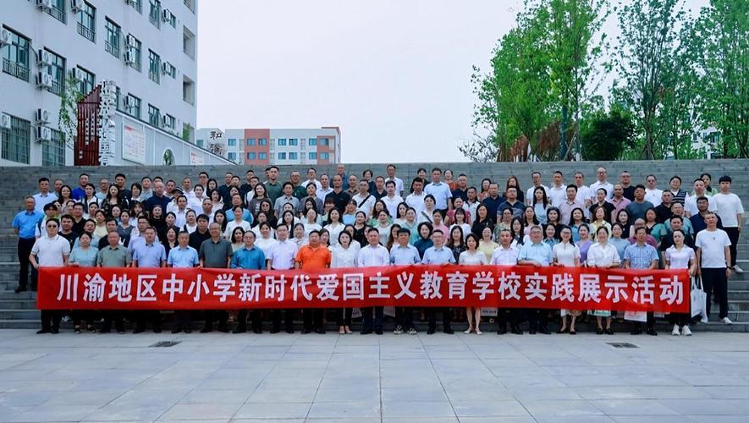
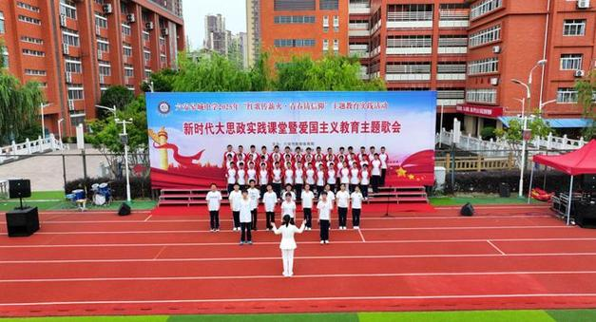
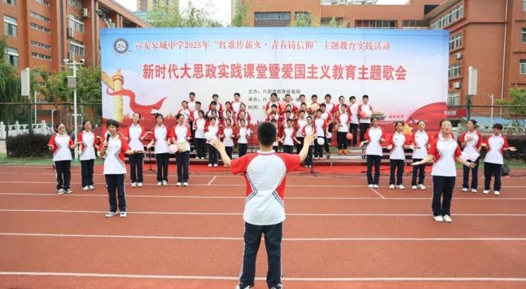

反思与改进
/ 教学成效
认知层面
情感层面
行为层面
实践
学生对爱国主义的全面认识
及时调整教学内容和方法
教学过程中注重情感教育
进一步激发学生的爱国情感
积极参与爱国主义主题实践
将爱国情怀转化为实际行动
爱党
社会价值观
爱社会主义统一
知识目标达成
评估
爱国
改进
‌教育体系分层实施
多元载体联动
教学成效的持续优化
爱社会
教学过程中建立了动态反馈机制通过定期的评价和反馈
教学效果
教学
课程
框架
实践
活动
良性循环
教师调整实践活动的设计和组织方式，增强实践活动的针对性

Slide 11
反思与改进
/ 存在问题
理论逻辑理解难度大
概念抽象
资源有限
体系复杂
教学脱节
深度不足
教学评估和改进环路框架
指标单一
施工建设
施工建设
难以激发
反馈
教学
缺乏多样性
评价
策略
教育形式化
落实不到位
专业
素养
对马克思主义理论、党史、新中国史等知识的掌握不够深入
理论知识
实践指导
缺乏实践指导能力，难以有效引导学生参与实践活动
教学
方法
教学方法较为传统，缺乏创新意识，学生参与度低
教学方法
合作
不紧密
资源
不充足
家校合作
对爱国主义教育的重视程度不够家校合作缺乏深度和广度

Slide 12
教学整体设计
/ 教学成效
动态反馈机制的建立
教学过程中建立了动态反馈机制，通过定期评价和反馈，及时调整教学内容和方法
根据学生在认知、情感、行为三个维度的表现，教师能够及时发现教学中的不足
形成良性循环
通过“实践—评估—改进—再实践”的循环，教学过程不断优化
调整实践活动的设计和组织方式，增强实践活动针对性
系统的理论教学
学生对“三爱统一”的内涵和意义有了更深刻的理解，能够清晰地阐述马克思主义理论如何为新时代爱国主义教育提供理论支持
01
02
实际行动转化
03
04
学生积极参与爱国主义主题实践活动，如志愿服务、社区服务等

Slide 13
教师发展
通过研究议题内容指向
教学思路
教师提供政策方向
方法理论
命制特点及评价方式
教学资源
开发经典议题案例库
结合教材的序列化议题和社会热点议题
课程课程课程
课程课程课程
核心素养
意识强化
情境驱动思维
素养
培育
情境优化要点
实施路径与策略研究
高中思政课议题式教学原则
生活化议题引导学生合作
设计综合性实践项目
结合社会热点开发可变议题

Slide 14
三阶推进
教学质量评估模型
课前收集全球化企业案例
教学质量评估模型
课堂教学
案例举证
策略要点
推进
创设
针对四大核心素养设计行为指标
机制创新
协同参与
理论
讲解
农村校侧重本土化议题评价增加维度
多维评价
动态反馈
创新
实施
角色转型
实践项目
服务学习
发展
区域推进保障体系
农村教师提供本土案例
辩论引导等专项培训

Slide 15
创新成效实证
育人渠道
认知梯度
三阶模型
三维保障
德育转化
初中：规则体验
结构化培育路径
教研共同
体协同创新
高中：法理思辨
测评工具创新
实践：模拟立法
防控措施
熔断机制
技术融合突破
城乡认知补偿策略
区域推进范式教研共同体协同创新
责任意识培育的"四维一体"模型
构建 首个思政课敏感议题风险防控体系
敏感议题的"双滤三阶"机制

Slide 16
虚实结合的情境赋能系统
竞赛评价
竞赛评价
专项
能力
沟通和应变能力
沟通和应变能力
法治
实验
教师
发展
虚实结合情境赋能
沉浸式法治实验室
动态
资源
技术
融合
区域
推进
动态
资源
协同
创新
区域
推进
动态防控流程
创新成效实证
数字化素养前置培训
责任意识转化
区域推进保障体系
建立区级
议题资源库
质量监控
城市教师带
热点议题下乡
衔接创新
农村教师提供
本土案例

Slide 17




教师教学能力进阶目标
教师教学能力进阶
掌握学科性与生活性平衡
能力突破
实现"预设"与"生成"动态统一
达成路径
量化核心素养发展水平
教学实效
德育课程育人效能的质变
学生素养结构化发展
政治
认同
教师监测
法治
意识
素养增值
责任
担当
教学实效
公共
参与
主学习评价
教学
竞赛评价
教学
业实习评价
教学实效提升实证锚点
教师教学能力进阶
核心矛盾破解
使法治知识转化率
素养发展"四维模型"
全国思政课改革提供普适性方案

Slide 18
教师教学能力进阶为引擎，以学生素养结构化发展为轴心
教师教学能力
实施策略与证据
参观体验参
使用"两难情境决策天平工具，实时调节讨论深度
开发《议题生成本体性审核表》避免议题娱乐化
农村校采用"本土议题转化器"将"消费者权益"转化
教师发展监测
论课综合实践
学段适配创新
职业素养
初中生定制"法治决策天平"
法律概念转化为生活规则体验
创设实际生产情境
初中采用单线索案例高中引入
量化跟踪学生在诚信守诺志愿
课中讲解
课中讲解
课中讲解
课前（线上自学）
课中（线下教学）
课后（线上拓展）
虚实
动态
保障
职业素养
防控措施
教师发展
学生通过角色扮演体验调解全过程
实时抓取全网法治类新闻，自动生成教学建议
颁发"情境设计专家""辩论引导师"等专项能力

Slide 19

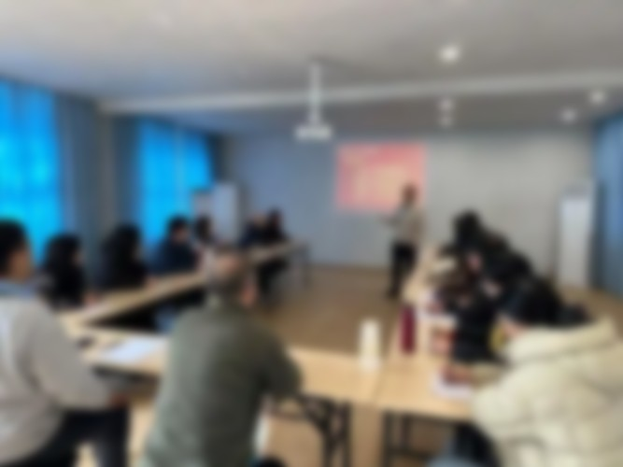
核心目标：提升教学实效与学生素养
教师能力发展
论课综合实践
核心价值观奠定基础
帮助教师明确议题式教学实施原则并掌握操作路径
1.开发经典议题案例库
教师层面
系统层面
2.结合教材的序列化议题
通过研究议题内容指向命制特点及评价方式
3.社会热点议题
4.可推广的教学资源
核心目标
学生素养培育
教学原则探索
学生层面
最终指向
项培育学生的责任意识
通过生活化议题引导学生合作探究
衔接高中思想政治课核心
思政
特点
课程

Slide 20
《初中道德与法治课实施议题式教学实践》课题的研究目标
治理论课
研究目标
研究内容
奠定研究基础
吸引
探究
解释
建立教学资源库
提升核心素养
借鉴高中思政课
理论
讲解
评价机制
思维深度
优化教学模式
强调议题设计
运用
实践
理论
衔接初高中教育
鼓励学生在合作探究中内化知识
激发探究兴趣
情境创设
思想政治理论课综合实践
课综合实践

Slide 21

实践困境与对策
文献研究法
调查研究法
教学框架
梳理高中课标及议题式
访谈分析师生需求
奠定研究基础
问题
实践
困境
问题
针对性调整教学策略
职业素养
教学成效
培训
探究
区域差异
职业素养
理论研究与框架构建理论研究与框架构建
价值
资源
研究
对策
教学理论
教学策略
实践报告
依托教研共同体
循环优化教学
调整教学策略

Slide 22




教学内容图
教学
四维分析框架
保障措施
教学
框架构建
四维驱动模型
四位一体框架
建设"四维一体"的课程资源库
知识核
能力核
价值核
发展核
目标
内容
方法
评价
理论考试
软件实操
知识核维度
目标定位
核心内容
任务一：企业会计准则
输入文本
教
打造"双师型"教学团队
专业知识
体系
会计概念
框架
任务二：会计要素确认
方法一
方法二
实现从知识到素养的转变
任务三：财务报告编制
准则对比
教学法
修订专题
研讨
任务四：财务数据分析
建立动态能力标准调整机制
案例分析
能力核维度
目标定位
核心内容
任务五：职业判断
伦理考核
输入文本
学
培养职业 胜任能力
会计实务
操作技能
任务六：决策能力
任务七：信息化工具应用
完善校企协同育人平台
方法一
方法二
输入文本
输入文本
企业仿真
综合实训
财务软件
实操训练
任务八：软件实操训练

Slide 23




教学内容图
1
方法创新
账务处理能力、财务软件
税务筹划能力/财务分析能力
2
专业
认知能力
系统性
3
能力
分析
框架
前瞻性
持续
发展能力
实务
操作能力
会计政策选择能力
会计估计判断能力
4
实践性
职业
判断能力
5
智能工具应用能力
业财融合能力、创新思维
可操作性
6
动态调整
7
塑造
职业道德
商业伦理
价值维度
供具体的教学实施路径和评价方法
知识
维度权重
四核维度
8
职业
财务合规
社会责任
实施路径
融入数字化转型和智能财务等前沿内容
能力
有机统一
价值
风险管理
法治意识
9
场景训练
案例分析报告
实务操作考核
伦理情景测试

Slide 24
教学内容图
"四核驱动"框架实施要点解析
模块设计
基础模块
课程体系重构方案
行业需求
调整机制
进阶模块
老年健康评估师老年健康
内容更新
拓展模块
映射矩阵
教学实施关键策略
有效解决了传统会计教育中技术滞后、视野局限、发展乏力等问题
混合式教学组织
能力提升三维模型
微课+测试
问题反馈
案例研讨
定期培训
工具认证
技术创新
线上资源
驱动教学法
解决方案
专业维度
技术维度
教学维度
通过技术创新驱动、跨界融合培养、持续发展保障三个层面，系统构建了面向未来的会计人

Slide 25

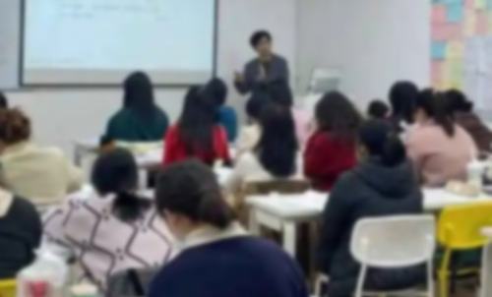

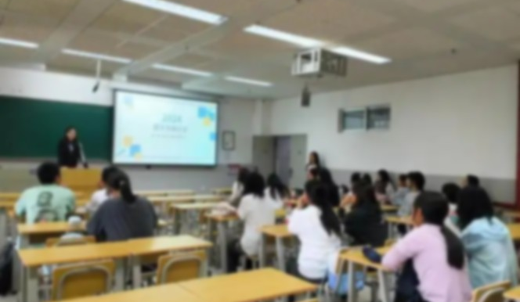
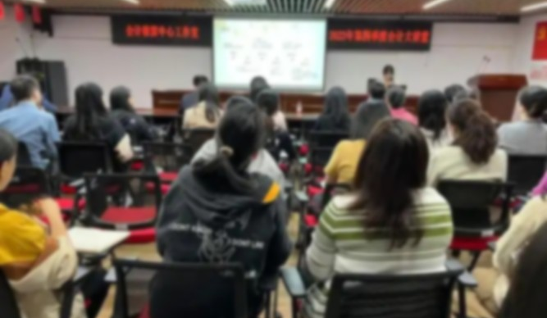
教学内容图
技术
数字技术能力
特色
技术适应
财务机器人应用、大数据分析，RPA流程自动化经营预测建模
应对智能财务变革的能力
业财融合能力
赋能
业务流程理解、价值链分析，成本管控优化、投资决策支持
跨界融合
业财融合与跨领域协作能力
培养
创新思维能力
路径
商业模式分析、财务模式创新，新业务财税方案设计
创新驱动
解决新型财务问题的能力
职业发展能力
职业规划、持续学习，证书体系规划、知识管理
项目
成效
终身学习
跨界融合培养
知识更新与自我提升能力
实施"财务+"复合型课程：财务与供应链管理
财务与市场营销

Slide 26
教学内容图
1
基础能力建设
(1月15日-2月10日)
2
专项能力突破
(2月23号-2月28日)
3
综合创新实践
(3月4日-4月30日)
处理规范
基础理论
核心课程
教学重点
发展拓展
重构
智能化资源库架构
校企双导师制
虚实结合实训体系
知识传授
能力培养并重
理论与实践应用贯通
PDCA循环改进
基础能力
专业能力
建立导师协同备课制度
价值塑造
发展引导同步
校内导师：负责理论教学
企业导师：指导实践项目
计划
执行
基础资源层
(课件/题库）
虚拟仿真
实体操作
传统内容
前沿技术结合
潜力
发展
学习能力评估
案例资源层
(200+企业真实案例）
检查
改进
理论
案例
实操
行业需求
360度评价+成长档案
比例配置
教学维度
思路
能力标准
工具资源层
(财务机器人/BI工具）
虚拟实训40%
实体实训60%

Slide 27
教学内容图
"三阶递进"线上资源建设
微课视频库
交互式模拟系统
虚拟仿真项目
机器人实操平台
难
基础项目 账务处理 单项技能
教
技术
分析
课堂讲授
初级
培训
建立教学案例众筹平台
综合项目 账务诊断 复合能力
实施资源动态淘汰制度
系统
重点难点精讲
+即时测评
标准化技能训练
（会计循环模拟）
解决重理论轻实践
培
创新项目 解决方案 发展能力
用
解决重知识轻能力
案例研讨
中级
企业
企业真实案例
分组对抗
项目导入（企业真实背景）
个性化任务挑战
（行业特色处理）
智能
实践
工具
新
过程指导（双导师在线答疑）
评
实操训练
高级
智能财务工具
应用演练
创新性项目实践
（数字化改造方案）
成果展示（企业专家参与评审）

Slide 28

教学内容图
准则技术融合课程
岗课证证书衔接课程
对接证书
证
新收入准则与智能合同
岗
真实项目
以将证书内容融入必修课
区块链在存货核算中的用
资源建设
设置专项证培训
保障措施
建立动态案例心
需求响应系统
课程内容动态调整机制
内容更新标准
准则法规
技术工具
案例资源
需求收集
资源开发
效果评估
即时更新
年度更新
学期更新
内容调整
教学实施
融合课程

Slide 29
教学内容图
线上平台
线下课堂
"线上线下+理实虚"立体化教学空间构建
准则情境
实施要点
课前重构
新准则修订背景模拟
智能教具
知识获取（微课+智能测评）
职业情境
核算
分析
课中重构
分角色扮演（会计/审计/财务总监）
矩阵
设计
能力内化（案例研讨+虚拟仿真）
问题情境
决策
创新
课后重构
技术支撑
财务机器人教具包
情境类型
典型企业财务困境还原
应用拓展（企业真实项目）
操作轨迹
创新行为
RPA应用
Benford定律
创新应用
新准则建议
前沿课题研究
动态适应性教学机制

Slide 30

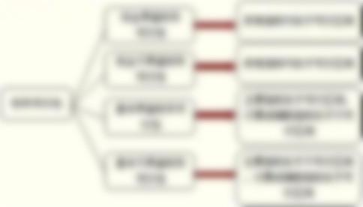
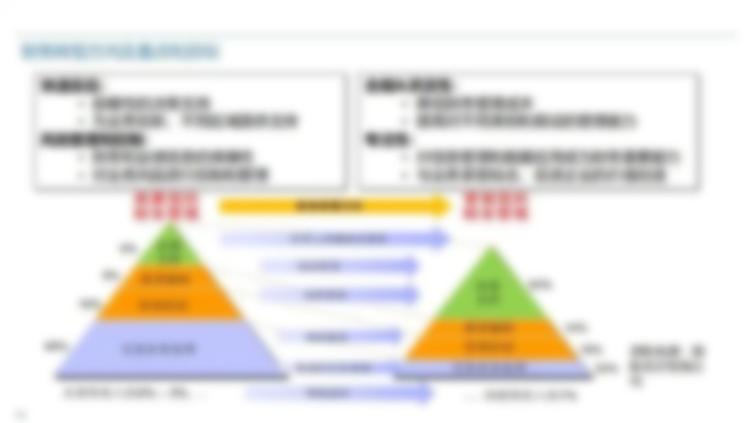



教学内容图
搭建教育大数据中台
开发教学数字孪生系统
建设AI教研辅助平台
实施新模式
个性化发展
标准化培养
智能监测
苏四
升级循环
问题诊断
苏四
方案生成
苏四
自动优化
职业技能考核
创新项目评估
业务决策支持
苏四
预警阈值
弹性教学组织模式
监测
指标
<60%触发干预
1+N
1个核心知识点
混编创新团队
学习成效
低于同辈20%
连续3次错误
授课单元
N种差异化训练
知识点留存率
技能发展
大数据中台
分组机制
动态调整项目组
软件操作流畅
素质养成

